Slide 1

CHÍNH TẢ
(nghe – viết)

Slide 2

Chính tả (nghe – viết)
I. Viết chính tả (nghe – viết): Thái sư Trần Thủ Độ đoạn “Từ đầu … tha cho.”
II. Bài tập
Bài 1: Điền l/n vào mỗi ô trống sao cho thích hợp:
a)
Tới đây tre ...ứa ...à nhà Giò phong ...an ...ở nhánh hoa nhuỵ vàng Trưa ...ằm đưa võng, thoảng sang Một ...àn hương mỏng, mênh mang nghĩa tình. ...án đêm, ghé tạm trạm binh Giường cây ...ót ...á cho mình đỡ đau...
(Tố Hữu)
b) Hoa thảo quả ...ảy dưới gốc cây kín đáo và ...ặng ...ẽ. Dưới tầng đáy rừng, những chùm thảo quả đỏ chon chót, bóng bẩy như chứa ...ửa, chứa ...ắng.
n
l
l
n
n
l
L
l
l
n
l
l
l
n

Slide 3
II. Bài tập
Bài 2: Tìm từ chứa tiếng trong bảng sau:
Leo | La | Lối | Lâu | Lành | Lắp
Neo | Na | Nối | Nâu | nành | Nắp
Ví dụ:
Leo trèo | La hét | Lối rẽ | Lâu đài | Lành mạnh | Lắp ráp
Mỏ neo | Quả na | Nối tiếp | Màu nâu | Đậu nành | Nắp chai

Slide 4
TẬP LÀM VĂN

Slide 5
ÔN TẬP LÀM VĂN
Ôn tập bài văn miêu tả con vật
Lớp 5

Slide 6
* Ôn tập kiến thức:
Cấu tạo bài văn miêu tả con vật
Lập dàn ý chi tiết cho một bài văn miêu tả con vật

Slide 7






Tom and jerry

Slide 8




A. 1
B. 2
C. 3
GOOD!
NEXT
Câu 1: Bài văn miêu tả con vật gồm mấy phần?

Slide 9
A. 3
B. 1
C. 2
good
NEXT
Câu 2: Có mấy cách mở bài trong bài văn miêu tả con vật?

Slide 10
A. 2
B. 1
C. 3
GOOD!
NEXT
Câu 3: Thân bài của bài văn miêu tả con vật gồm mấy nội dung?

Slide 11
CÁM ƠN
CÁC BẠN!

Slide 12
Giới thiệu con vật định tả
(Con gì? Một con hay cả đàn? Thấy ở đâu? Thấy lúc nào?
I.Mở bài
Cấu tạo tạo bài văn tả cây cối
II. Thân bài
III. Kết bài

Slide 13
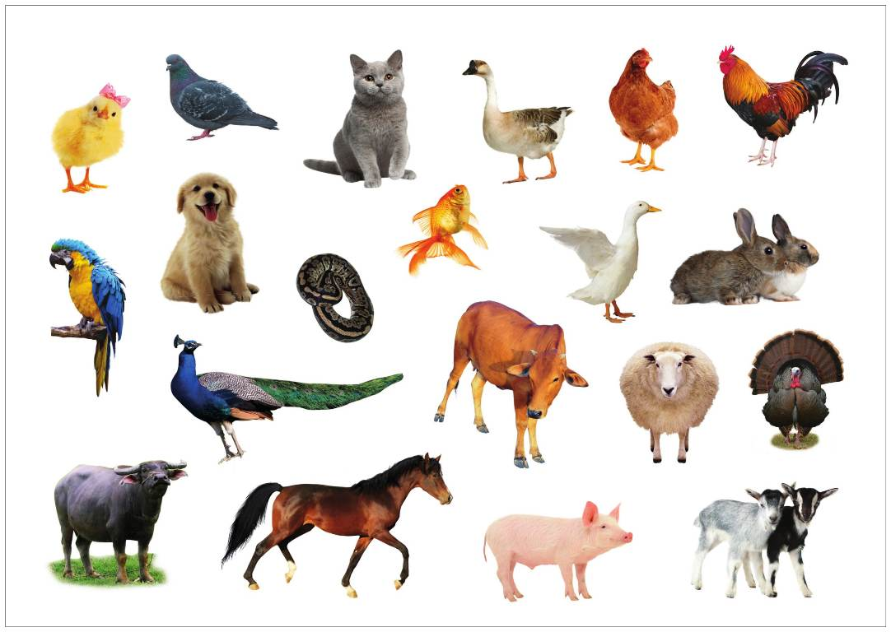

Slide 14
Giới thiệu con vật định tả
(Con gì? Một con hay cả đàn? Thấy ở đâu? Thấy lúc nào?
I.Mở bài
a.Tả đặc điểm, hình dáng bên ngoài:
+ Tả bao quát: Vóc dáng, bộ lông hoặc màu da,…
+ Tả từng bộ phận: đầu (tai, mắt,…), thân , chân, đuôi,..
Cấu tạo tạo bài văn tả cây cối
II. Thân bài
b.Tả hoạt động:
+ Tả một vài thói quen sinh hoạt của con vật.
+ Tả một số hoạt động chính: Bắt mồi, ăn, kêu,...
Kết hợp tả vài nét về cảnh hoặc người liên quan đến con vật.
Nêu lợi ích của con vật và tình cảm của người tả đối với con vật.
III. Kết bài

Slide 15

* Thực hành, luyện tập:

Slide 16
ÔN TẬP VĂN TẢ CON VẬT
Đề bài: Lập dàn ý chi tiết cho bài văn tả một con vật nuôi trong gia đình em.
1. Bài văn yêu cầu gì?
1. Lập dàn ý chi tiết
2. Bài thuộc thể loại văn nào, kiểu bài gì?
2. Thể loại văn miêu tả, kiểu bài tả con vật
3. Đối tượng miêu tả là gì?
3. Một con vật nuôi trong gia đình

Slide 17


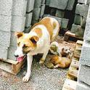

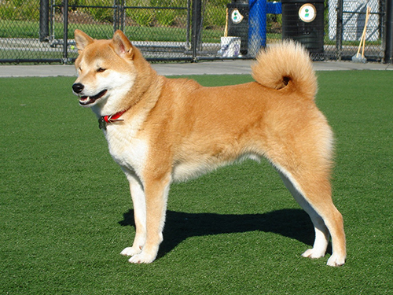
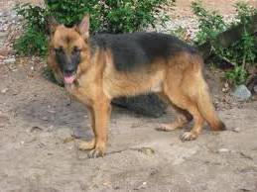

Slide 18
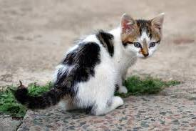
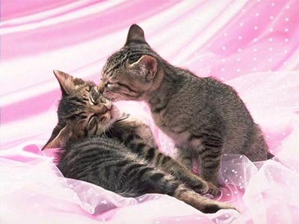
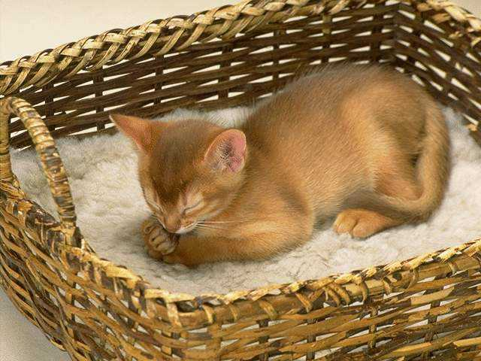
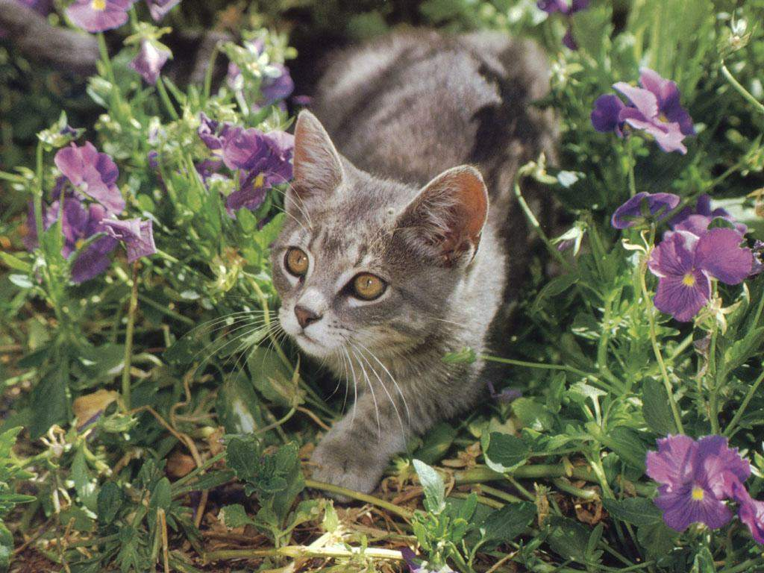
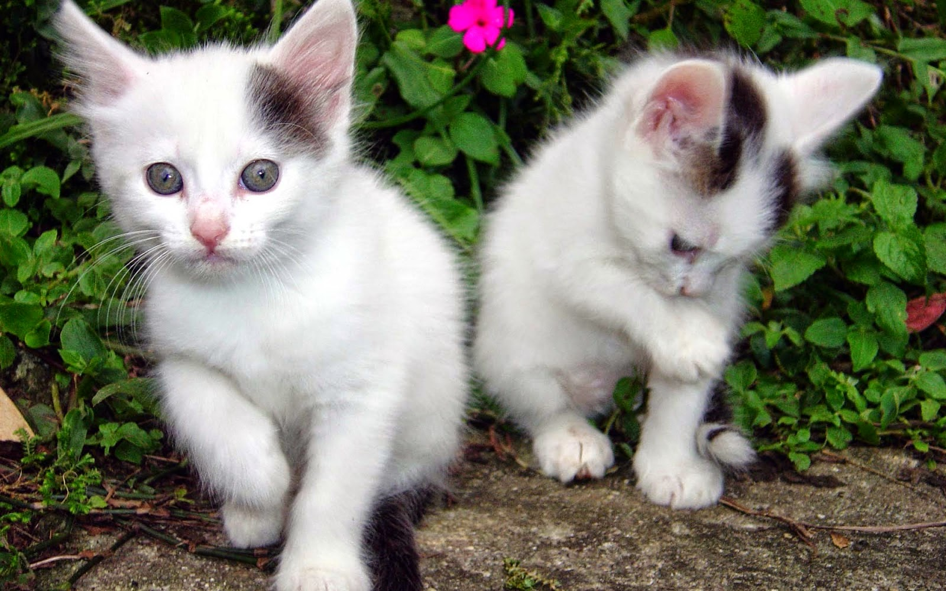
Notes:
18

Slide 19
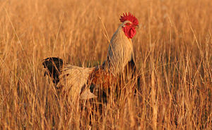
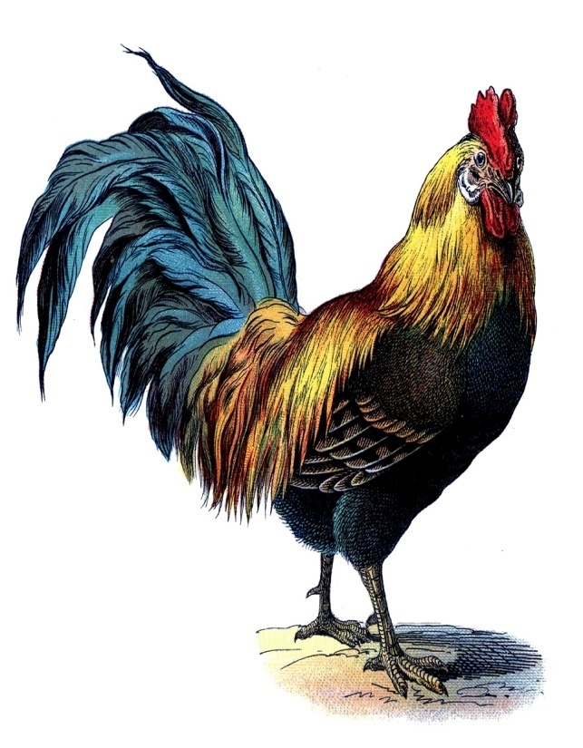
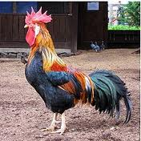
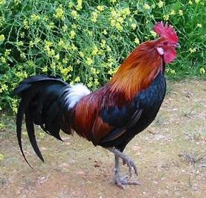
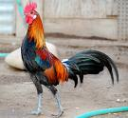
Notes:
19

Slide 20
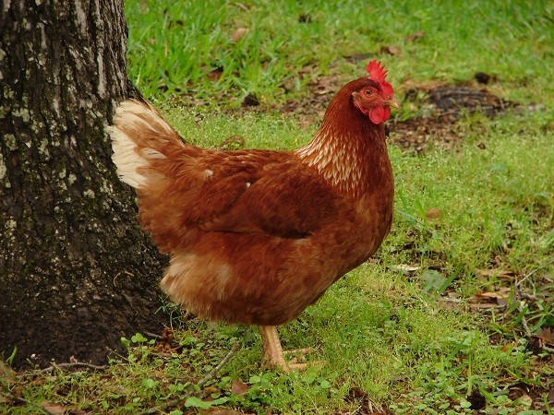
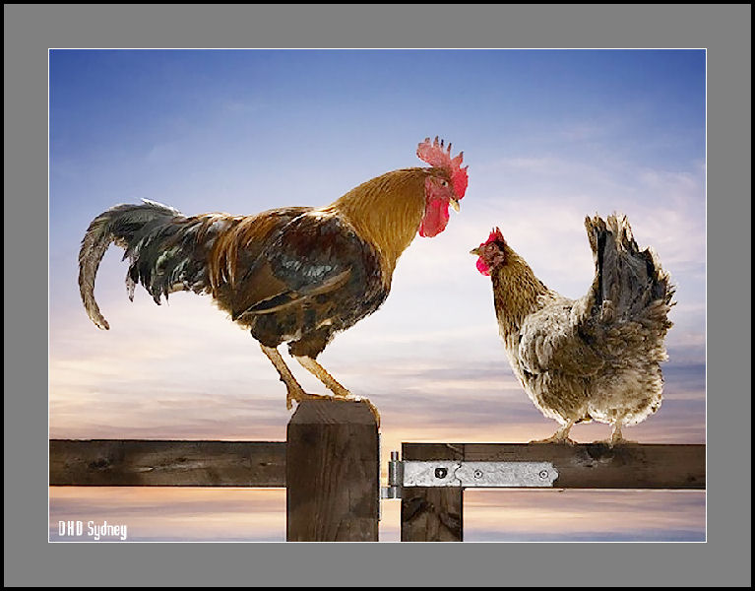
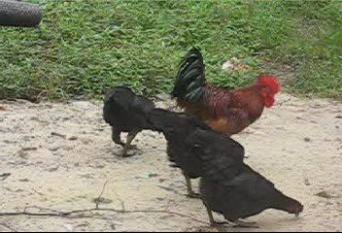
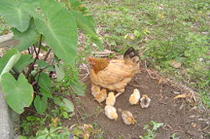

Slide 21
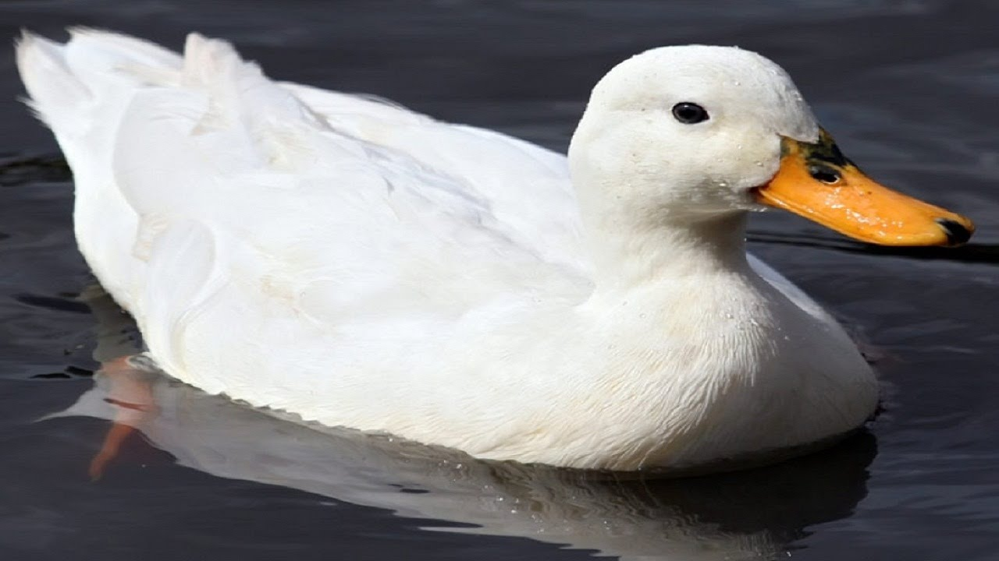
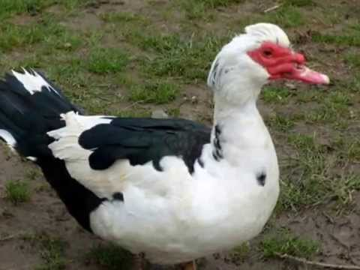
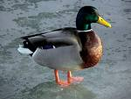
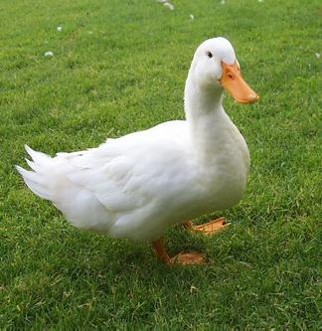

Slide 22
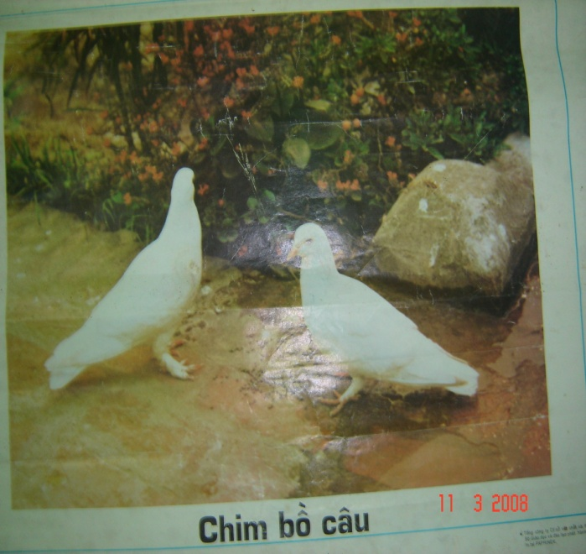
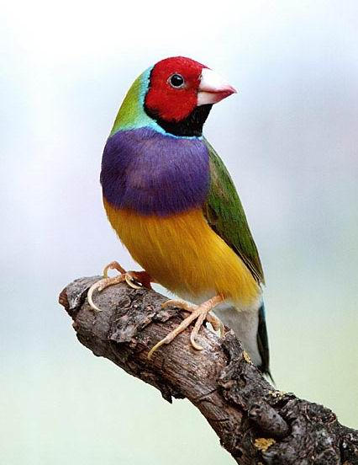
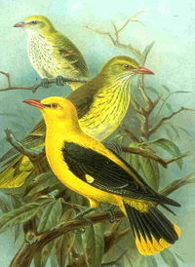

Slide 23
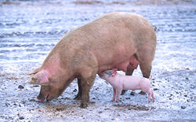
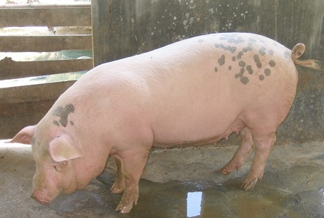
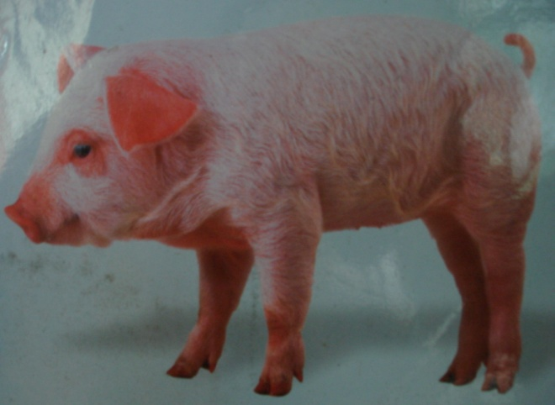
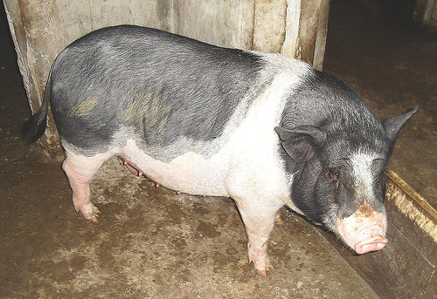
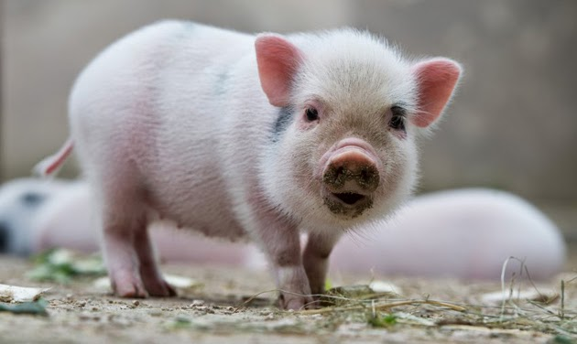
Notes:
23

Slide 24
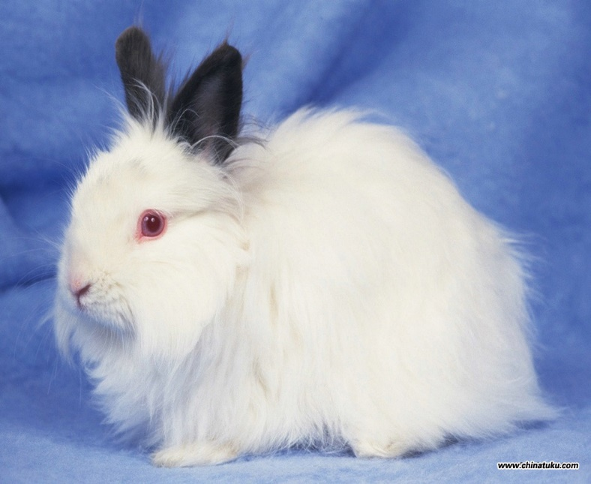
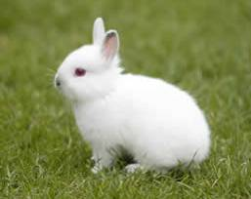
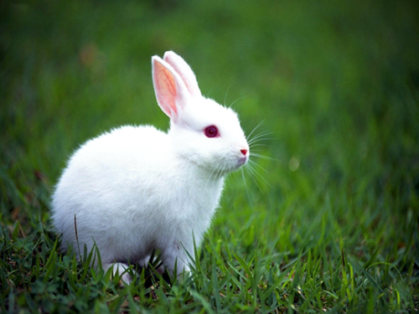

Slide 25
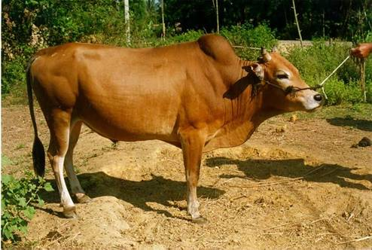
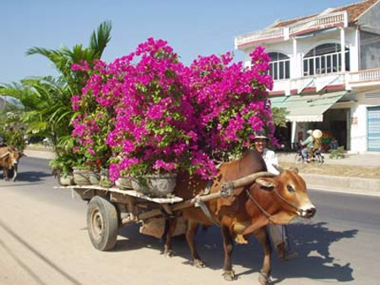
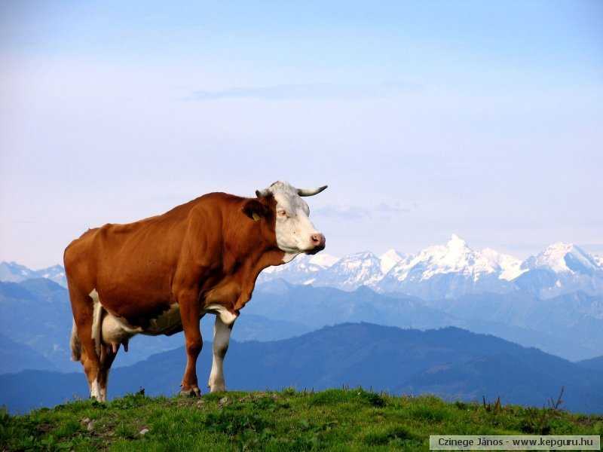

Slide 26
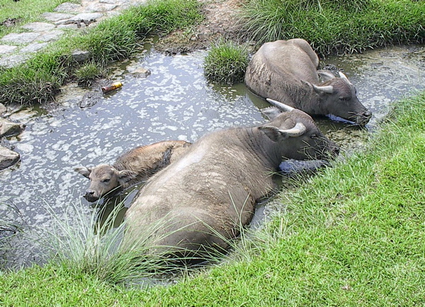
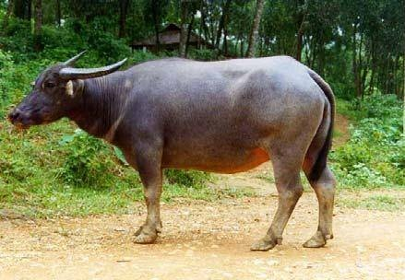

Slide 27
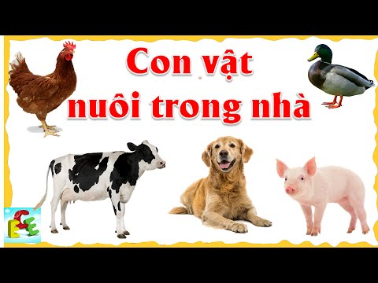

Slide 28
Giới thiệu con vật định tả
(Con gì? Một con hay cả đàn? Thấy ở đâu? Thấy lúc nào?
I.Mở bài
a.Tả đặc điểm, hình dáng bên ngoài:
+ Tả bao quát: Vóc dáng, bộ lông hoặc màu da,…
+ Tả từng bộ phận: đầu (tai, mắt,…), thân , chân, đuôi,..
Cấu tạo tạo bài văn tả cây cối
II. Thân bài
b.Tả hoạt động:
+ Tả một vài thói quen sinh hoạt của con vật.
+ Tả một số hoạt động chính: Bắt mồi, ăn, kêu,...
Kết hợp tả vài nét về cảnh hoặc người liên quan đến con vật.
Nêu lợi ích của con vật và tình cảm của người tả đối với con vật.
III. Kết bài

Slide 29


Slide 30
I. Mở bài:
Nhà em có chuột, mẹ mua một con mèo, nay nó đã lớn.
II. Thân bài
a. Tả hình dáng
- Mèo dài gần hai gang tay, loại mèo tam thể: trắng, nâu, đen.
- Lông mèo dày và rất mượt.
- Đầu mèo tròn như cuộn len nhỏ tròn, thân thon thon.
- Chân cao, rắn rỏi: ngón chân ngắn có móng vuốt nhọn sắc.
- Mắt mèo xanh, tròn như hai hòn bi ve trong suốt.
- Mũi hồng hồng, nhỏ xíu; ria mép dài vươn về hai phía như chiếc ăng-ten cực nhạy.
b. Tả hoạt động, tính nết
- Ban ngày mèo thường thong thả dạo chơi trong nhà, thỉnh thoảng nhảy nhót đùa giỡn, vồ đuổi mấy chú gián.
- Khi ăn từ tốn, gọn gàng.
- Khi bắt chuột, toàn thân im phắc, đôi mắt mở to chăm chú nhìn về phía trước rồi bất chợt lao nhanh.
III. Kết luận
Con mèo nhà em rất dễ thương. Nó thường chạy đến chỗ em mỗi khi em đi học về.

Slide 31
MỘT SỐ ĐIỂM CẦN LƯU Ý
- Dàn bài đủ 3 phần
Phần thân bài đủ các ý tả hình dáng, tả thói quen
sinh hoạt và một vài hoạt động chính của con vật.
- Chọn những chi tiết tiêu biểu về đặc điểm của con vật để tả.

Slide 32
CON MÈO HUNG
“Meo, meo”. Đấy chú bạn mới của tôi lại đến chơi với tôi đấy.
Chà, nó có bộ lông mới đẹp làm sao! Màu lông hung hung có sắc vằn đo đỏ, rất đúng với cái tên mà tôi đã đặt cho nó. Mèo Hung có cái đầu tròn tròn, hai tai dong dỏng dựng đứng rất thính nhạy. Đôi mắt Mèo Hung hiền lành nhưng ban đêm đôi mắt ấy sáng lên giúp mèo nhìn rõ mọi vật. Bộ ria mép vểnh lên có vẻ oai lắm; bốn chân thì thon thon, bước đi một cách nhẹ nhàng như lướt trên mặt đất. Cái đuôi dài trông thướt tha duyên dáng… Mèo Hung trông thật đáng yêu.
Có một hôm, tôi đang ngồi học, bỗng thấy nó rón rén bước từng bước nhẹ nhàng đến bên bồ thóc ngồi rình. A! Con Mèo này khôn thật! Chả là ngày thường chuột hay vào bồ ăn vụng thóc nên mèo mới rình ở đây. Bỗng nhiên nó chụm bốn chân lại, dặt dặt cái đuôi lấy đà rồi “phốc” một cái. Thế là một con chuột đã nằm gọn ngay trong vuốt của nó…Nhiều lúc tôi đang học bài, chú ta đến dụi dụi vào tay, muốn tôi vuốt ve bộ lông mượt như nhung hoặc đùa với chú một tí.
Con mèo của tôi là thế đấy.
Theo Hoàng Đức Hải

Slide 33


* Lưu ý:
Để bài văn được sinh động, khi viết chúng ta nên sử dụng các biện pháp nghệ thuật, so sánh, nhân hóa, những từ ngữ gợi tả gợi cảm.

Slide 34
CỦNG CỐ
Bài văn miêu tả con vật thường có ba phần:
1. Mở bài: Giới thiệu con vật định tả.
2. Thân bài:
a . Tả hình dáng.
b. Tả thói quen sinh hoạt và một vài hoạt động chính của con vật.
3. Kết bài: Nêu cảm nghĩ đối với con vật.

Slide 35
* Dặn dò:
Viết hoàn chỉnh bài văn tả con vật theo dàn ý chi tiết

